Slide 1

效益为先 转型提能
全力以赴推动政企高质量可持续发展
政企客户部
2025年1月

Slide 2
₀₁
回顾2024年
₀₂
奋进2025年

Slide 3

整体运营情况 | 政企基本面稳步迈进
2024年政企收入到达11.6亿元，同比增幅10.5%，全省第四，政企对通服增量贡献54.2%，对内贡献稳步上升。行业收入份额到达45.4%，较23年提升5.9PP，全省第二，领先强势友商11PP，对外竞争保持领先优势。
政企收入持续增长
政企通服贡献稳步上升
行业地位持续巩固
2024年政企收入11.6亿元，同比增幅10.5%
2024年政企对通服增量贡献54.2%，同比上升16.1PP
政企收入份额45.4%，较2023年提升5.9PP
22.4%
10.5%
16.1PP
3.8PP
1.6PP
5.9PP
KPI考核情况
政企市场收入
11.6亿（完成率100%）
产业数字化收入净增
0.99亿（完成率101%）
ICT项目签约金额
8.3亿（完成率87%）
ICT毛利率
9.1%（提升3.4PP）
重要集团成员收入增幅
1.9PP（全省第三）
公有云I+P收入
5650万（完成率101%）
5G收入
7525万（完成率102%）
长账龄原值超年目标 279万（全省第一）

Slide 4
整体运营情况 | 县市
2024年，海盐、海宁政企收入增幅及产品效益全市领先；发展不平衡现象依旧突出，收入增幅、效益差值分别达40.4PP、7.3PP，需引起关注。我们聚焦成员收入、四大关键业务收入及效益情况进行分析，请分公司对照并针对性提升。
县市概况
业务收入
ICT（大口径）
成员收入
产品效益
收入增幅 | 全市第1
产品效益 | 全市第1
移动云
专线
物联网
收入增幅 | 全市第3
产品效益 | 全市第2
收入增幅 | 全市第5
产品效益 | 全市第3
业务效益
收入增幅
ICT（大口径）
移动云
收入增幅 | 全市第6
产品效益 | 全市第6
收入增幅 | 全市第2
产品效益 | 全市第4
专线
物联网
收入增幅 | 全市第7
产品效益 | 全市第5
收入增幅 | 全市第4
产品效益 | 全市第7
Notes:
剔除集中运营的收入，再算同比

Slide 5
整体运营情况 | 网格收入
2024年网格B收入同比增幅18.08%；其中一类网格5个、二类网格10个、三类网格11个收入同比为正。正增长网格有一类：嘉善罗星、嘉禾经开、桐乡梧桐、海宁硖石、嘉禾秀洲；二类：海宁海昌、海宁许村、嘉善西塘、嘉禾王江泾、嘉禾余新、桐乡乌镇、桐乡崇福、海宁盐官、平湖乍浦、平湖经开；三类：嘉禾王店、海宁袁花、嘉善干窑、平湖新仓、海宁斜桥、桐乡屠甸、海盐秦山、嘉善姚庄、嘉禾洪合、海盐通元、桐乡石门。
一类
网格
二类
网格
三类
网格

Slide 6
整体运营情况 | 网格产品效益
2024年网格产品效益60.6%；其中一类网格嘉禾经开最高；二类网格嘉善经开最高；三类网格嘉禾洪合最高。嘉禾经开、嘉禾秀洲、嘉禾南湖、嘉善罗星、桐乡梧桐、平湖当湖效益率高于同类均值；嘉善经开、海宁许村、嘉禾城东、嘉禾王江泾、嘉善西塘、嘉禾大桥、海宁海昌、嘉善魏塘、海宁长安、桐乡洲泉、嘉禾城北效益率高于同类均值；嘉禾洪合、嘉善干窑、海盐经开、平湖新埭、海宁袁花、平湖独山港、海盐通元效益率高于同类均值。
一类
网格
二类
网格
三类
网格
注：网格成本未包含网络成本，产品收入效益率测算中收入不含核电5G收入。

Slide 7

整体运营情况 | 2024年成绩
• 重点市场深耕有力 ，集客市场保拓提升明显 ，信息化市场份额效益提升，商客市场持续攻坚
• 重点业务扎实推进 ，基础业务不断夯实，转型业务持续壮大
• 能力建设初显成效 ，队伍能力、售中售后质效、业务管理能力等稳步提升
重点市场深耕有力
重点业务扎实推进
能力建设初显成效
集客市场：全面推进成员保拓
基础业务：守好基本盘
队伍能力：量质并进
专线收入2.25亿元
同比提升6%
短彩直签收入2003万
同比提升34%，全省第三
客户经理双高产品收入
同比提升63.4%
外包队伍核心线路通路比超35%，收支比超1
重点集团成员收入提升
1.94PP，全省第三
重要看管客户纳管率
97%，全省第三
专线保有率95.2%
全省第三
专线双线净增5760线
完成率全省第一
全省商客队伍技能大赛一等奖
信息化市场：份额效益双提升
物联网产品收入8972万
同比增长35.2%，全省第三
IDC收入7478万元
同比提升、完成率全省第一
售中售后：高质高效
项目N次客户合作率39.6%，提升10.7PP
项目一次性交付及时率
58.1%，提升27.5PP
项目平均交付时长
178天，缩短25.9%
项目毛利率9.1%
提升3.36PP
金额份额51.9%
提升0.2PP，个数份额45.1%
转型业务：壮大增长极
移动云收入4.02亿元，同比提升全省第三
5G专网产品收入2525万
完成率167%，全省第一
业务管理：走在前列
商客市场：规模与渗透提升
政企欠费综合考评
全省第一
政企风险防控综合得分
全省第二
商客市场客户渗透率43.4%，基比提升7.7pp，全省第五
融合套餐目标完成率102.5%，全省第二
云电脑收入365万元
完成率全省第二
智慧民生收入844万元
规模全省第二
长账龄欠费原值增幅
全省第二
集团坏账增幅
全省第二
绽放杯：市政企、平湖、海宁荣获全国奖项3项，嘉禾、海盐等四个分公司共获得省级奖项21项
华彩杯：嘉善、平湖共获得省级奖项2项
海宁移动与海宁交警5G+智慧出行AI态势感知项目荣获2024年度集团分公司龙头“双A”示范项目认定
嘉兴警务通和对讲项目获集团2024年度视联网优秀案例
其他荣誉

Slide 8
主要问题（1/3） | 效益导向贯彻仍需进一步深入
效益意识仍需深入，通过成本依赖型业务、通过低折扣达成指标的情况仍普遍存在。
双高产品空间较大，基础业务价值攻坚规模依然偏小，转型业务缺乏效益大单，攻坚力度仍需提升。
效益意识与执行攻坚有待强化
避难求易，成本驱动型业务收入占比较高
基础高效益业务仍有空间
面对难而正确的事攻坚不足，专线ABC类在网集团渗透仅32%，主动迎回攻坚方面的执行偏弱。
高成本产品及项目收入6.23亿，
占B收入11.6亿的53.6%。
公有云重点产品一次性大颗粒收入5555万元，占比41.8%
ABC集团渗透率32%
近三年新拓ABC集团数
单位：万元
指标导向，低折扣获取业务现象普遍
转型高效益业务拓展乏力
面对高效益信息化服务产品，畏难情绪严重，低质化、低价化业务商机占比高，（商机平均金额仅390元/个/年） ，MSP现场支撑占比低（占比4.8%），
专线底线折扣及以下占比68%
短彩低折扣资费占比32%
商机转化率48.1%，同比提升仅1.1%
商机组成结构（个）

Slide 9
主要问题（2/3） | 重点领域经营水平亟待提升
• 集客/商客市场看管水平不足，盲区集团较大范围存在，体系化运营不足，看管实效有待提升。
• 存量市场经营水平依然处在起步阶段，缺经分、缺产品、缺手段，增收效果不明显。
• 风险防控事前管控能力薄弱，稽核体系有待健全完善，一线合规意识和风险识别能力需细化加强。
两大市场管理水平不足
部分领域存在管理缺位
集团及成员看管仍存在盲区
存量市场经营增收不明显
全市重点看管维护企业仍有2866家未纳管，成员真实性逐年下降，集团进驻产能低下，单场低于5笔业务占比42.04%。
续签保有方面：①专线续签80.8%，其中未到期离网把控不严，提前流失1500余线；②企宽、短彩续签率不足70%
提档升级方面：①专线全年主动提档1119条，年化贡献仅124万；②本地短彩业务从基础短信向5G消息升级不足40%。
70%
风险管理水平不足
部分员工风险防范意识薄弱，底线思维不足；部分管理人员风险认知不清晰，管理审核不到位，存在顾头不顾脚情况。
商客场景看管水平不足
楼宇等重点场景游牧式营销，缺乏体系化管理。以80幢拔钉楼宇为例：现场排摸统计3045家入驻企业，其中仅3成在ESOP系统内已建档，基础管理不到位。
代收代付
查实确认8人，涉及业务36笔
印章风险
查实确认10人，涉及业务11笔
工商注销仍新开业务
343笔，存在虚假业务风险
如黑名单解除审批把关不严，6个月以上欠费集团，个体工商户经审批后新开业务304笔，新增欠费2.76万。
80幢拔钉楼宇内企业建档率仅3成

Slide 10
主要问题（3/3） | 发展转型要求推进效果偏慢
• 业务转型视野不宽，学习不深，决心不够，推动转型的效果需奋力改善。
• 队伍转型存在水平层次差距大，CHB融合新要求推进效果慢，新型渠道拓展尚未形成规模产能。
业务转型
队伍转型
ICT公开市场中标份额全省靠后
自有客户经理队伍能力差距大
公开市场抢夺意识不强，全市公开市场中标金额份额21.9%，全省第九，低于平均3PP，三个县市未达20%
能力不均衡，30%人员贡献76%收入，项目拓展能力不足，客户经理有项目拓展人数仅占59%。
县市 | 嘉禾 | 嘉善 | 平湖 | 海盐 | 海宁 | 桐乡 | 重客 | 全市
中标金额/亿 | 9801 | 6100 | 5614 | 6589 | 12451 | 5842 | 4569 | 50966
运营商市场金额份额 | 68.7% | 66.8% | 57.8% | 63.2% | 37.8% | 47.9% | 48.6% | 51.9%
公开市场金额份额 | 19.7% | 33.8% | 18.2% | 21.1% | 20.4% | 21.0% | 15.0% | 21.9%
业务经理和政企直销融合发展能力不够
注：公开市场份额数据截至11月
两支商客队伍力主要聚焦B端市场，对于由B延伸至C市场，实现CHB融合发展的能力偏弱，发展融合宽带的人员仅18%。
转型业务提升效果不佳
大单拓展：全栈专属云全年仅拓展一单，签约收入全省占比仅3%
云主机销售：对长流程产品销售意愿不高，云主机客户占比仅8.5%
政企渠道建设转型效果不显著
仅占3%
仅占8.5%
产品代理商引入后产能不足，未形成有效推进（引入22家，但24年产出仅50余万）；
单位：万元
单位：家

Slide 11
₀₁
回顾2024年
₀₂
奋进2025年

Slide 12
形势研判 | 把握机遇 坚定信心
• 宏观层面 ，经济运行平稳 ， “两重、 两新、 两业”等利好释放 ，嘉兴高质量发展将带来潜在机遇。
• 业务层面 ，数字经济蓬勃发展 ，A I、 车路云、 低空经济等新赛道商机涌现；政企基本面稳固 ， 具有较大的客户存量基数 ， 基于
规模的价值经营、 CHBN融合发展和做精细分市场仍有较大增量空间。
宏观层面持续向好
业务拓展空间巨大
国家层面
党的二十届三中全会对进一步全面深化改革、推进中国式现代化作出战略部署，为改革发展指明了前进方向，提供了根本遵循。
中央经济工作会议释放利好 ，宏观政策更加积极有为，实施积极财务政策 ，增发超长期国债 ，地方专项债 ， 支持“两新”“两重”“两业”项目。
新赛道快速增长 ， 市场空间仍然广阔
• A I ：新三样需求凸显，2027年浙江人工智能营收规模将超1万亿
• 车路云一体化： 2025年浙江智能网联产业规模将达4000亿
• 视联网 ：2025年浙江视频监控领域营收规模将 超7700万
• 低空经济 ：2025年浙江产业规模将达1. 5万亿 ， 2035年有望达到3.5万亿
浙江省层面
浙江经济工作会议指出 ，主动担当 ，发挥支柱作用
- 2025年经济增速高于全国平均0.5个百分点左右
- “ 千项万亿 ”工程项目数增长23 .9% ，总投资增长 9.2% ，新质生产力项目占比29% ，提高8.6PP
浙江一般公共预算支出增幅回升
存量运营、 增量拓展仍有空间
目标客户：工商注册企业26万，个体工商户61.2万；民营企业发达，其中上规模民营企业数量居全省第三。
存量业务：专线规模26万条 ，物联网连接数927万户，存量运营仍有很大空间。
业务增量：信息服务从ICT向DICT、再到AI +DICT升级 ， 涌现AI、算力等业务新形态。
嘉兴市层面
深入实施“135N”先进制造业集群培育工程。
-2024年1至11月，全市战略性新兴产业增加值占规上工业的44.6%，列全省第二。
《嘉兴市推动低空经济高质量发展实施方案（2024—2027年）》提出到2027年将我市打造成为“长三角低空经济发展高地”的目标定位。
嘉兴一般公共预算支出同比提升
2.5PP

Slide 13
2025年思路与目标
以党的二十届三中全会精神为指引 ，紧扣集团及省公司工作会议部署要求 ，深入落实公司“一一三六”行动计划 ，立足“收入增长新动能 ，转型升级主力军 ，利润提升贡献者”定位，聚焦1个收入目标，力争3个份额达标，围绕“业务拓展增收增效、能力建设转型提效”两大重点工作 ，持续推动政企领域实现高质量发展。
收入目标
全年政企市场收入目标12.99亿元 同比增幅12%
力争3个“50%”
50%
通服增量贡献
50%
行业增量份额
50%
项目中标份额
业务拓展增收增效
能力建设转型提效
两大市场
集客市场、商客市场
两大领域
产品领域、信息化领域
队伍建设能力
转型发展能力
运营管理能力
风险防控能力

Slide 14
业务拓展增收增效|集客市场（1/2）
集客市场工作思路
一个方向
聚焦成员价值，推进成员融合保拓
坚持聚焦成员价值和融合保拓，做好“集团、成员、业务”三大看管工作，落实“坚持融合高套、精准分类施策、强化协同机制”执行要求，打好“三大战役”、推进“三个提升”，发挥政企看管作用，做好大市场护城河。
三大基本要求
集团应建尽建
成员应管尽管
业务应融尽融
三个关键执行
坚持融合高套
精准分类施策
强化协同机制
打好三大战役
推进三个提升
打好集团客情战，抓牢重要客户服务
打好集团维系战，紧盯成员价值保有
打好集团迎回战，抢夺友商价值成员
优化市政联动机制，提升协同能力
完善异动预警机制，提升竞对能力
开展通路创新尝试，提升线上能力

Slide 15
业务拓展增收增效|集客市场（2/2）
集团是政企业务发展的根本，成员是公司收入的基本盘。围绕盲区集团纳管、集团成员看管、三类成员维系等基础工作，坚持以融合高套为核心，进一步深化1+N线下攻坚，同时积极开展线上通路创新尝试，打好成员保拓阵地战。
扩大看管范围
深化“融合高套+“
做广集团客户纳管：在战略、规上、价值客户看管基础上，进一步压实盲区集团拓展，同步将楼宇、专业市场等小微集团纳入管理。
坚持融合高套拓新：坚持以融合高套为核心的主要抓手，围绕集团成员、商客场景，提升自有客户粘性和价值，同时全力抢夺友商高价值客户。
总部战略
价值集团
楼宇园区
专业市场
沿街商铺
融合高套
CHN业务
融合高套
B业务
做深集团成员维系：落实集团成员梳理工作职责，同步将楼宇等小微蓝海成员纳入看管，基于准确数据开展精准营销和分析，充分发挥政企看管作用，为大市场做好护城河。
深化市政协同联动：完善市政协同联动机制，发挥客户经理“1+N”队伍调度作用，提高业务融合发展能力。打造标杆进驻，提升进驻效能。
强化分层服务
优化线上通路
强化分层分级维系：强化重要客户首席走访机制，市县公司领导班子开展“高拜”，加强关键节点四必访。网格长做好属地化重要合作推进，客户经理做好日常服务营销和友商动态获取。
优化线上营销系统：迭代更新集客助手等线上工具，高效赋能提质增效。
补全线上看管通路：解决客户经理和集团进驻无法全覆盖看管问题，成立专属“集团微管家”，以“真人”形象开展服务，补全看管盲区。
首席客户经理
网格长
客户经理
重要领导
重大商机
本地关键领导
日常客情
业务标签
客户画像
一企一码
千人千面
工单调度
闭环管理
专属线上
客户经理
粉丝归位
集团吸粉
线上线下
配合看管
合同临期
战略合作
属地化合作
友商动态
本地平台
微管家
2025年目标：成员综合保有率达96%，重点看管集团成员新增3.5万户、宽带净增6000线

Slide 16
业务拓展增收增效|商客市场
落实省公司“商客拔节战”部署，首先要进一步强化商客市场客户资源摸底，体系化实现对商客、成员、业务的统筹看管，要建立起CHB融合业务发展能力、优化产品矩阵，以效益为导向，助推收入增长。
聚焦重点场景，重建全面看管体系
商客场景内CHB业务融合发展
B市场“通信服务+”产品矩阵
首轮以楼宇场景试点，后续逐步向泛住宿、园区等重点场景复制
目前商客市场CH业务发展偏弱，有融合宽带和放号贡献的占比不足3成，2025年业务发展要进一步从B端延伸至CH端。
主营业务是核心
泛酒店：存量市场，以三方需求带动主营业务
440幢商务楼宇
4000余家酒店宾馆民宿
新装线路接入
到期线路策反
影音房升级：投影仪 + 线路
线路整治：设备升级 + 线路
300余个园区
80幢拔钉楼宇
融合宽带覆盖率
放号覆盖率
套餐调优
做强支撑
人有我优
FTTO、直播专线等有明确市场需求产品进一步优化
200余个专业市场
1拖1
1拖2
1拖3
提升CHB融合推广，商客市场持续培养高套、融合宽带发展习惯。
线路 + 固定模式
线路 + 1拖N 自选模式
聚焦80幢重点楼宇，开展体系化运营，打造标杆看管模式
直播专线：
重新组合
资费调优
网络重保
支撑调优
带宽适配
营销调优
1
1、楼宇等商客场景，培养B端至C端的看管意识。
…
楼宇内入驻企业、业务情况等，应管尽管
基于客情
新员工放号
家里宽带
套餐升档
入住企业
成员信息
业务信息
网络资源
非标产品
降低门槛
方便一线
提升利润
轻量化定制：进一步优化流程，降低管理门槛
2、同步树立高套发展意识，锁定商客市场集团成员C端价值。
2
明确看管队伍，同时夯实网格第一责任
县市 | 嘉禾 | 嘉善 | 平湖 | 海盐 | 海宁 | 桐乡 | 合计
一季度目标 | 600 | 210 | 220 | 230 | 330 | 410 | 2000
流程标准化
队伍专业化
交付标准化
“1”
楼长：3~4幢，最高不超过10幢
“N”
配备2-4位直销及装维
全流程平台+闭环管理
统一装维+自安装自维护
统一调度+生态入库
3、打破地址障碍，跳出团单局限，会做单线、主推融合、家企都要。
建强三方：随订随用组合包，降低营销门槛
3
楼宇内基于客情维系的CHBN全向发展
企业监控包
员工考勤包
收银辅助包
…
代理人
物业负责人
招商负责人
门卫管理室
融合宽带覆盖率
80%
店铺看管包
夜间安防包
宿舍门锁包
2025年目标：商客市场重点场景渗透率达50%，商客市场收入达成1.2亿元

Slide 17
业务拓展增收增效|基础产品
基础产品工作思路
一个
目标
全向发力，做大利润提升贡献
2025年政企基础产品要全向发力，做大利润提升贡献，围绕本地价值市场，域外规模市场，聚焦效益、木本，提升产品运维能力、资费运营能力、通道销售能力 ，构建新发展格局，推进政企产品高质量可持续发展。
两大
市场
本地价值市场
域外规模市场
两个
聚焦
效益
履约管理、折扣把控
木本
融合叠推、存量增收
三项
能力
产品运维能力
资费运营能力
通道销售能力

Slide 18
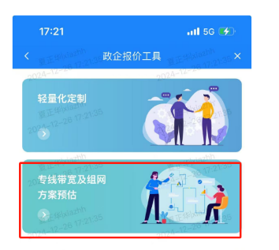
业务拓展增收增效|政企专线
政企专线要全向发力，助推政企效益贡献，在新增市场上要积极拼抢做大收入规模，存量市场精细运营实现收入跃升，政网协同上要强化支撑，全力提升业务品质，不断推进专线业务在集团市场中的广度和深度，加快实现专线收入份额追赶。
新增市场
存量市场
友商线路使用情况
锚定增量市场，抢价值客户
新品融合，叠推运营
挖掘友商存量
深耕存量客户
抢拓新增客户
FTTO：抓融合叠推与场景营销，专项攻坚
专线卫士：抓行业团单与中小企业，融安发展
聚焦AB类未渗透集团及C类规上企业3900家
聚焦仅数据、固话及单产品接入客户3316家
紧盯“三新”客户（新注册、新装修、新搬迁）抢拓商机
瞄准三大场景九小刚需场景的集团存量线路，根据场景需求差异化推介FTTO产品。
紧跟监管部门需求，结合各行业规范，大力拓展团单，提升中小微企业网络安全意识。
盯项目攻专网，拿行业大单
商务楼宇
中大型门店
聚类场景
教育行业
公安监管场所
银行系统
加强融网商机排摸，大单业务应拿尽拿；持续关注重点行业专网，攻坚破垒提升业务份额。
企业办公
直播基地
培训机构
休闲娱乐
连锁网点
酒楼餐饮
基层政务
民宿宾馆
综合体
《关于推进教育新型
基础设施建设》
《互联网服务营业场所
管理条例》
《金融标准化”十四五”规划》
重点行业专网破冰
融网项目抢份额
融网项目抢份额
政务、教育、卫生专网
公开市场招标、友商存量
行业TOP、省内百强、总部机构
存量保有，升档运营
四步营销法，提升营销能力
聚焦四大“稳存预警“场景：监测预警信息。
推进2项“价值提升”工作：实现存量增收
问
算
查
比
临期
续约
欠费
预警
异动
预警
故障
投诉
续签提升
80% 85%
提档提价
1000条 1500条
友商线路使用情况
企业线路使用场景
根据企业使用需求推荐带宽
根据企业需求查看推荐价格
给企业对比使用我方产品差异
一键报价工具
政网协同
售前：压实政企场景网络覆盖职责
售中：加快交付,梳理特定场景加强保障
售后：深化运维服务，提高满意度
网格要落实属地看管责任
政企部要做好统筹与考核
网络要保质保量做好支撑
日常办公
直播场景
海外贸易
满意度打分纳入网络考核，专线质量全员找茬
网格长是属地看管第一责任，逢楼必争，紧盯友商动态。
全面掌握全市新建场景建设情况，做好建设与业务发展统筹管理。
新建场景早对接早具备接入条件，存量覆盖要做厚，全面负责覆盖质量
网络稳定下载快速
云网一体专项优化
上行速率重点保障
夜间保障及时处理
特定网址加速访问
封堵IP定期复查
满意度打分采用5G消息+数字机器人推送客户
网络“找茬”路径：23系统首页“全员找茬”入口上报
“网速慢、网站登不了”等问题
开通及时率达≥98% 业务退单率≤5%
2025年目标：政企专线收入2.6亿，木本收入2亿

Slide 19
业务拓展增收增效|上网专线竞对政策
当前针对强势友商（DX）上网专线政策，我方竞争应对配套。请分公司加强收集竞争资费和上报，市公司将建立长效竞对机制
（一）在中小企业和部分商务楼宇，友商（DX）主推全家享CH融合套餐，我方以爱家CH融合套餐竞对
DX全家享套餐
套餐档次 | C端 |  |  | H端 |  |  | 备注
 | 国内流量（G） | 通话 | 副卡 | 宽带 | 宽带电视（台） | 服务类产品 | 7折普推
169档 | 40 | 800分钟 | 2 | 500M | 2 | 室内云台机、室外摄像头、可视门铃、智能音响4选1 | 118
199档 | 60 | 1000分钟 | 2 | 1000M | 2 |  | 139
229档-主推 | 90 | 1000分钟 | 2 | 1500M | 2 | FTTR 1+1 | 160
299档-主推 | 100 | 1500分钟 | 2 | 2000M | 2 |  | 209
YD 全球通爱家套餐
C端 |  |  |  | H端 |  |  |  | 备注
套餐档次 | 国内流量（G） | 通话（分） | 副卡 （张） | 宽带 | 宽带电视（台） | 其他权益 | 服务类产品 | C部分6折资费
139 | 40 | 500 | 2 | 500M | 1 | 省内亲情网畅打、500G云盘等权益 | 千兆路由器、室内云台机、室外摄像头(三选一) | 109
169 | 60 | 500 | 2 | 500M | 1 |  |  | 119
199 | 80 | 600 | 2 | 1000M | 2 | 省内+全国亲情 网畅打、1TG云盘等权益 | FTTR1+1 | 169
239 | 120 | 800 | 3 | 1000M | 2 |  |  | 199
注：千兆路由器、室内云台机、室外摄像头 +10元/月 3年；上行提速10元/月
（二）品质企业&直播场景，友商（DX）主推商企通套餐，我方配置直播套餐悦享/商务专线+FTTO叠推竞对
DX企业专线资费
套餐类型 | 带宽速率（下行/上行） | 号码资源 | FTTR合约 | 备注
299档 | 普通带宽1000M/50M （企业可免费提速到100M） | 号码主1+副2，国内100G流量+语音1500分钟（24个月) | 1+2（24个月）额外30元/月 | 号码资源和FTTR合约两选一 涉及专线均无固定IP
399档 | 商务专线200M/200M 下行可免费提速至1000M | 号码主1+副2，国内150G流量+语音2000分钟（24个月) | 1+2（24个月）、1+3（36个月）)
599档 | 商务专线300M/300M 下行可免费提速至1000M | 号码主1+副2，国内300G流量+语音3000分钟（24个月)
999档 | 商务专线500M/500M 下行可免费提速至1000M
1699档 | 商务专线1000M/1000M
YD竞对政策
套餐类型1 | 带宽速率（下行/上行） | 码号资费 | FTTO | 备注
239档 爱家套餐 | 1000M/100M | 号码主1+副2 ,国内流量120G ，语音800分钟 | FTTO 1+2（36个月） 额外50元/月 | 1.黄色标注套餐暂无配置融合套餐，需系统分别下单。 2.悦享和商务专线1G需省公司审批，且悦享专线仅限非AB类集团使用
279档 | 悦享专线500M/200M | / | FTTO 1+2（24个月）
379档 | 悦享专线1000M/300M | / | FTTO 1+2（24个月）
990档 | 商务专线500M/450M（固定IP） | / | FTTO 1+2（24个月）
1600档 | 商务专线1000M/900M（固定IP） | / | FTTO 1+3（24个月）
（三）高价值集团,友商（DX）主推固定IP专线套餐，我方以互联网竞对，报价策略最低为友商6-7折且高于底线价
DX 固定IP专线资费
速率 | 包年价格 | 包月价格 | 营业厅8折 | 客户经理6折 | IP配置 | 备注
50M | 18000 | 1800 | 1440 | 1080 | 标配1组4个IP | 1.营业厅权限8折，客户经理可6折。市本级可到4级 2.400M及目前最多可支撑2组IP地址，第二组IP地址取200元/组/月: 3.省文件要求1G以上大带宽一案一询价，审批后方可受理。
100M | 35000 | 3500 | 2800 | 2100 | 标配1组4个IP
200M | 70000 | 7000 | 5600 | 4200 | 标配1组4个IP
500M | 840000 | 70000 | 56000 | 42000 | 标配1组4个IP
1G | 1380000 | 115000 | 92000 | 69000 | 标配4组16个IP
分类 | YD竞对政策
 | 速率 | 包年价格 | 包月价格 | 资费 | IP配置 | 备注
互联网专线 | 50M | 24000 | 2000 | 报价策略最低为友商6-7折且高于底线价 | 标配1个IP | 1、加IP 100元/月（可5折） 2.省文件要求1G以上大带宽一案一询价，审批后方可受理。
 | 100M | 48000 | 4000 |  | 标配1个IP
 | 200M | 72000 | 6000 |  | 标配1个IP
 | 500M | 120000 | 10000 |  | 标配1个IP
 | 1G | 180000 | 15000 |  | 标配1个IP

Slide 20
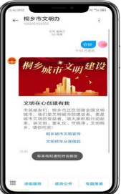
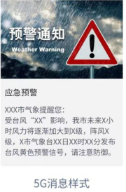
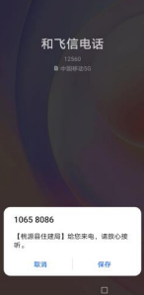


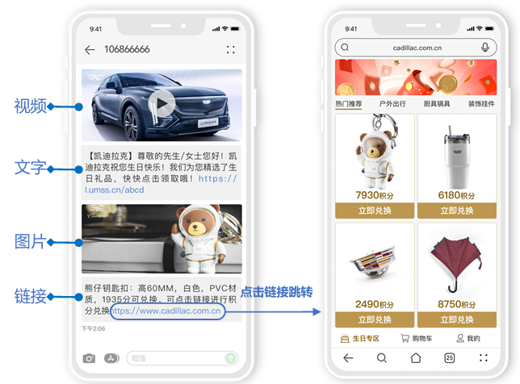
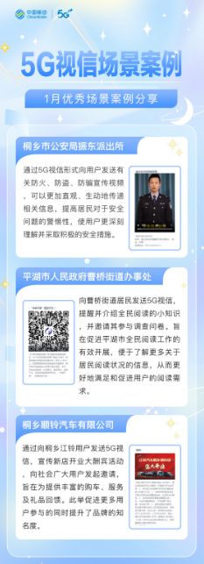
业务拓展增收增效|行业短彩
行业短彩是政企高效益的木本收入，由于实施省、地市间结算，增量方面要通过狠抓本地直签，做大短彩业务规模和利润贡献，存量方面要精细管理，既做好流失管控，又要做好使用激发，稳定收入基本盘。
做大本地市场规模
强化运营管理能力
拓行业市场： 对标复制
对标全市有突破的行业，找准客户、找准时机进行复制切入，用成功案例打动客户。
管异动：建立异动预警关怀体系
建立发送异常模型，要求分公司闭环跟进集团清单
水电煤
金融
政府机关
聚类市场
包年、按条、包月
全量存量用户
滚动3个月发送
数量监控
发送量下降20%及以上的清单推送
主动关怀，必须上门明确原因
燃气
电力
四大行
地区行
监管部门
乡镇村委
专业市场
垂直连锁
拓企业市场 ：抓TOP客户
深入走访未渗透企业，开展企业市场排摸月度攻坚，拉单列表力争渗透
管续签：围绕“临期、产品、捆绑、迎回”四项稳存攻坚
临期续签攻坚
产品转签攻坚
1-3月到期包年套餐562万
续签目标
70%
存量彩铃3204家
月收入23.4万
转签目标65%
①制定计划 ，加大走访 ②建立台账 ，排摸需求
③跟进进展 ，主动引导 ④启动复盘 ，总结分析
零售行业
戴梦得
五芳斋
医疗美容
曙光医院
康慈医院
低粘性捆绑攻坚
高价值迎回攻坚
拓产品升级：加快两款创新产品推广
按条
计费
包月
套包
包年
套包
降收50%收入
234家
迎回目标
30%
5G 慧信产品：将5G消息与大数据能力相结合，实现精准定向推送。
5G 数字机器人：将5G消息与AI语音能力相结合。
管升级：推动产品升级、用量升档 两项存量增值
产品升级提价值：通过更丰富的展现形式，推进传统短彩向5G消息升级。
需求引导扩用量：围绕热点，聚焦场景和做大系统对接。
“文明城市·全民参与”
在桐乡市文明城市创建中，向市民推送文明建设短片、宣传海报以及相关通知和调查问卷，提高了市民的参与度和城市文明程度。
会务通知
热点场景梳理
一月两期
主要场景
系统对接
防汛防火
员工通知
营销宣传
会员优惠
互联网&内网
接口+专线模式
慢病回访
学校消息
文本5分/条
视频 0.12元/条
2025年目标：短彩收突破1.3亿，其中本地直签收入达到2500万

Slide 21






业务拓展增收增效|基础产品效益
坚持效益导向，做精折扣体系，加强履约管理，切实做好产品融合叠推，本地直签拓展，存量价值运营三项抓手工作。
强化受理管控
实施履约管理
现状
低折扣受理仍较普遍，底线及以下占比68%
短合约占比高：三年以下占近6成
现状
2024年集客终端回收率64%，同比提升20.1%，减少损失240万
以2022年新增业务截至当前统计，合同未到期离网业务占比8%，到期离网26%
折扣引导签长周期 ，提升利润率
加强业务保有，落实违约管控
折扣与签约年限挂钩，具体折扣申请以友商竞对资费为依据
对于合同期内的用户要密切关注竞对，严控流失比例。（当前7%）
利润 | 首年 效益 | 两年 效益 | 三年 效益
数据专线 | 4.7% | 46.8% | 60.8%
上网专线 | 47.7% | 70.8% | 78.5%
签长合同的优势
收入贡献提升，效益逐年增高
通过契约捆绑，应对友商竞争
减少到期续签，提高受理效率
2022年新增 | 1年期提前流失 | 2年期提前流失 | 3年期提前流失
合同期内流失 | 2% | 26% | 8%
制定违约处罚制度，设定提前离网、设备丢失等违约金缴纳机制
按合同：原则上1年内不得离网，提前离网支付未履行合同期20%的金额
抓产品融合 促稳定
抓本地市场 增效益
抓存量提升 提收入
叠推模式，大幅提升效益、业务留存率更高
分类 | 单线留存率 | 融产品留存率
全量专线 | 80.5% | 92.0%
上网专线 | 73.9% | 83.8%
数据专线 | 94.5% | 96.1%
调优结构，做大本地市场，提升效益
存量业务增收是最高效益的增收（建设成已回收，仅剩维护成本）
产品 | 本地利润率 | 域外利润率 | 差额
短彩 | 91% | 6% | 85PP
物联卡 | 69% | 19% | 50PP
短彩为例
省间结算3分；地市间结算2.1分
产品升级，推动传统业务向创新产品升级
以产品功能适配叠推套包
以场景需求适配组合套餐
传统短彩
5G消息升级
抓头部客户，聚焦关键少数
政务云
信创云升级
专线+卫士
专线+组网
专线+彩铃
企宽+电视
向上：探寻源头单位(零售、电商类公司)，本地直签介入。
向下：切入生产环节，系统对接，实现产业源头合作。
资源升级，聚焦低资订购客户推进升档
专线+监控
短彩+5G消息
企宽+组网
专线+短彩
物流网流量
专线低带宽
云主机
云存储
目标：融安率提升至20%、融组网率提升至25%，预计增收500万。

Slide 22
业务拓展增收增效|移动云（1/4）
移动云工作思路
2025年是移动云转型发展关键年，要坚定以能力建设为牵引，实现效益产品规模突破，持续“公私并进”两个方向，聚焦算力产品、行业云及大数据业务三大突破，提升销售、通道、支撑三项能力建设，久久为功，实现移动云效益规模进阶。
一个
目标
以能力建设为牵引 实现效益产品规模突破
两大
业务
公有云：重点攻坚
私有云：项目突破
三个
聚焦
算力产品
瞄准热点场景
效益规模突破
行业云
强化资源卡位
推进全域突破
大数据AI
深化数据变现
探索AI突破
三项
能力
客户经理销售能力
业务通道增收能力
协同管控支撑能力

Slide 23
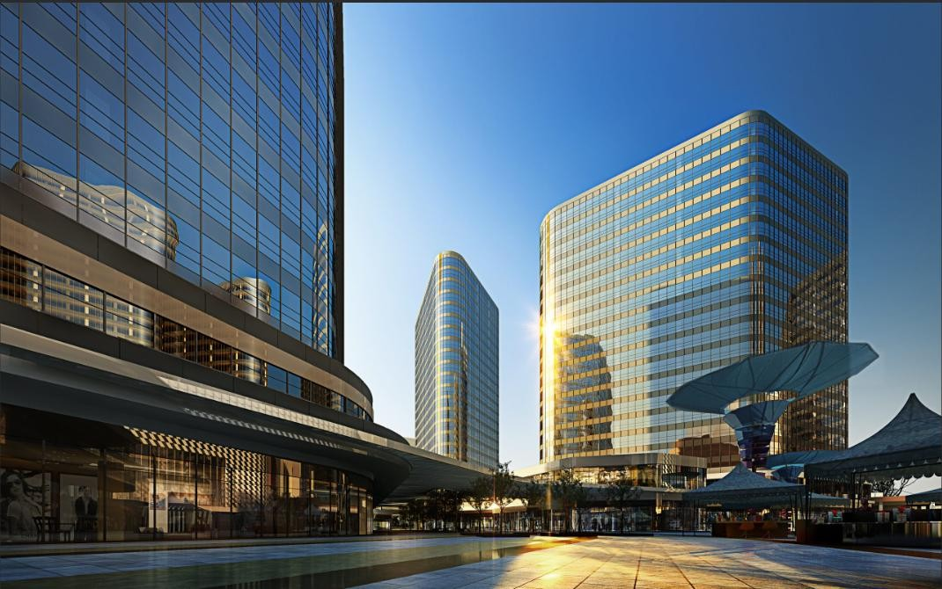
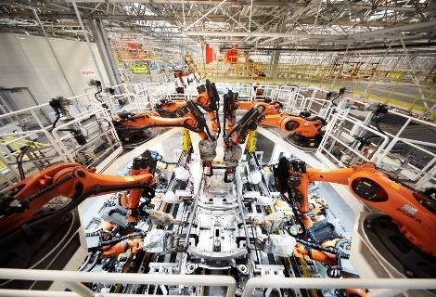
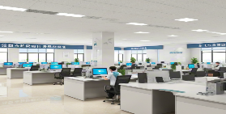
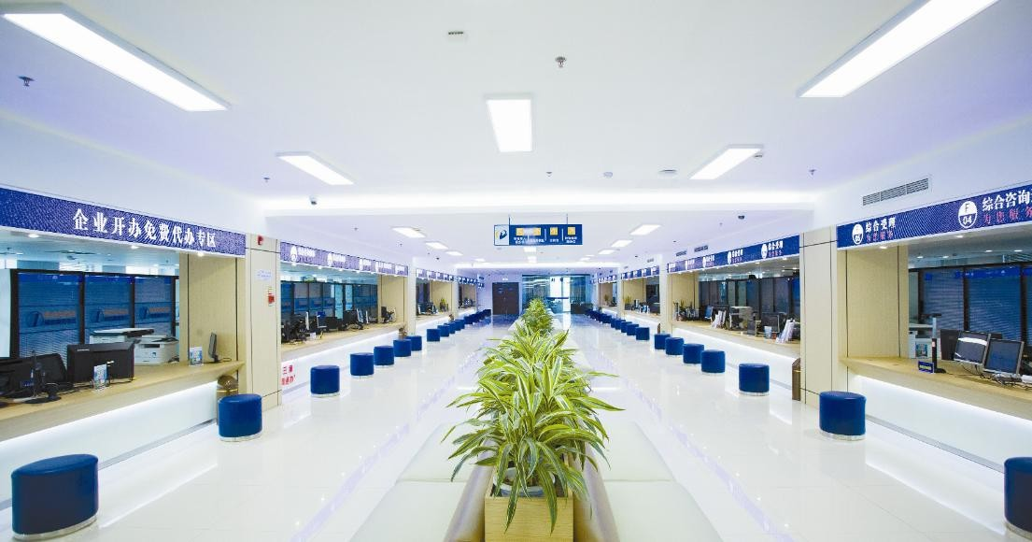




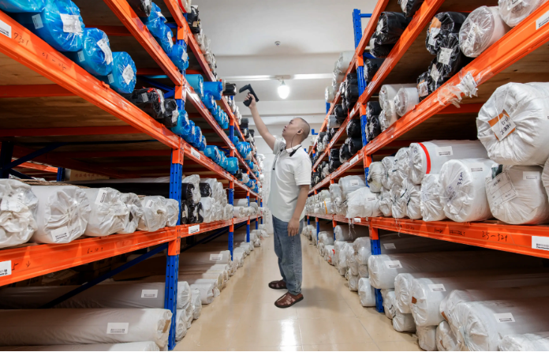
业务拓展增收增效|移动云（2/4）
攻坚三大业务，算力产品要瞄准热点场景，力争规模突破，行业云要强化资源卡位，推进全域突破，大数据要深化数据变现，探索AI突破。
算力产品
行业云
大数据AI
云底座（成本统结） ：针对互联网、工业等上云场景，提炼售云四必问，做大客户上云规模。
政务/XC云：资源卡位，促进项目中标，推进项目融云。
①抢抓信创需求关键窗口期，实现全年40%的迁移目标；
②已打通国产软件、安全及密码服务通道，加强新增和
存量政务云产品叠推。
大数据（效益40%）：发挥差异优势，做大收入规模。
公有云
精细价格管控，实现效益提升
公有云
折扣高于全省
业务量规模全省第五
收入规模全省第二
目标排摸
免费测试
随时增减
价优致胜
围绕科研计算、人工智能、机器学习热门领域，聚焦大模型、渲染热点场景开展GPU资源抢占价值变现。
国产软件
安全服务
密码服务
信创操作系统叠加数据库及中间件
根据安全等级分类叠加安全产品
等保三级应用全量叠加密码服务
加强文旅宣传、消防安全、应急提醒、满意度调研等弱项场景商机转化和复制。
0.1万-5万/年
0.15-10万/年
8-15万/年
嘉禾某软件公司系统上云（3.2万/年）
海盐某光学公司MES系统上云（5.2万/年）
专属云：从提供资源向“IDC+云底座+网+应用+AI”服务体系转变，借力集团统结政策打造专属云服务。
单位：万条
桐乡某服务中心监管系统上云（2.8万/年）
云电脑（ 效益50%）：聚焦政务、工业、教育等行业，开展价值场景团单攻坚，商客场景散单销售，推动规模突破。
优势：
公有云服务
私有云体验
（综合优势）
统一运维
按月付费成本低
（对客户）
集团投资
成本全网分摊
（对内）
看似卖硬件，实为卖存储
金华公司应急提醒场景业务量超3900万条，收入超200万。
AI产品（效益20%）：瞄准规划设计、视频分析、党政问答等场景，提供算力+模型+平台一体的私有化算力服务。
轻量资产
降本增效
统一运维
安全性高
行业：
工业
高校
科研机构
规上企业
金华永康经信局ECSO项目
1150万
浙江大学智算中心项目
2.4亿
浙江大学国际健康医学研究院
9400万
台州市天台银轮ECS0项目
1000万
绍兴某中学
校园监控分析（1台）
衢州某数智交院
交通规划设计（5台）
金华某服饰公司
仓储监控管理（2台）
嘉兴某局办办公场景（120余台）
桐乡某物流公司办公测试场景（15台）
丽水某小学电教室场景（136台）
海盐信创政务云ECS项目，售卖资源VCPU800核，存储70T，部署47家客户93项应用，24年收入580万。
海数科技视频监控AI分析需求，拟订购九天一体机1台，收入24万。
2025年目标：移动云收入行业份额增幅5%，公有云重点产品收入1.56亿

Slide 24



业务拓展增收增效|移动云（3/4）
持续强化三个能力突破，“补短板”强销售能力，“聚资源”扩通道能力，“优流程”提支撑能力，实现移动云业务关键能力上新台阶。
底座型产品
加宽业务通道增收能力
加深协同管控支撑能力
加强客户经理销售能力
聚力做强销售能力
优化渠道管理模式
完善垂直支撑体系
加快人员能力提升，推动客户经理“多打粮食、多增产量”。
推动由追求量的粗放式管理到量质并重的效益化运营。
针对自有I+P产品，建立甩单机制，打造“三个一”体系，拉通全流程管理，提能、增效、扩收。
建
队伍画像
建立客户经理队伍能力评估画像，定点帮扶业务偏科的网格及个人。
找准代理商
软件开发商
异云经销商
月度能手
培训支撑贴身服务 点对点
一支服务支撑团队
商机支撑率 100%
执行力
提升
荣誉机制
无忧服务
代理负责商找商机 签单保障
一个定期培训机制
目标
培训覆盖率 100%
补
能力短板
从县市送陪到贴格赋能，建立“场景+产品+话术”一揽子轮动训练。
树场景标杆案例，新品从“培训+破零+标杆”三步七天快速推进。
季度之星
年度销冠
支撑服务达标要求 满意度考核
一套前后端支撑流程
现场走访 ＞100家
攻
目标场景
建立帮、管、服，周联系、月培训，落实销售产品下沉，商机跟进共拓，云服务优先体验的机制。
优化大单协同管理
培训覆盖100%
持证达标100%
产品下沉100%
针对智算及全栈大单，一项目一团队，分公司管理层负责，市专协同，云产品经理专项支撑，协同保障，攻坚大单。
提升价值经营能力
加强域外拓展力度
场景需求、产品功能，以“云+X”产品叠加融合推广增收入。
拓宽合作广度，锚定新兴产业聚集地，广纳资源，建立客户清单销项跟踪责任机制。
市政企
DICT支撑
专业研讨
市政企
云条线支撑
云+专线
云+安全
云+存储
云+备份
走得出
引得进
留得住
输出方案
细化执行，分析客户，清单式跟进到期、扩容客户提存量续签增收。
强化合作深度，攻坚互联头部客户，积累客情资源，打通增收新触点。
需求
提出
协调
支撑
技术论证
指导支撑
闭环
以资源预警客户为切入点，推荐扩容产品。
包月、包年到期客户留存率不低于70%
客情关系
合作模式
服务能力
区县
DICT支撑
属地需求
区县
云条线支撑
层层深入
不断创新
积极改善
现场解决
渠道代理收入：240万元
提升 300%
客户经理月均云底座收入：5000元
提升51%
域外拓展收入：9000万元
提升 20%
全栈云签约：1000万元
提升50%

Slide 25

业务拓展增收增效|移动云（4/4）
培育渠道拓展能力，加快建设专业化的政企行业渠道代理体系
渠道代理产能亟待提升（24年引入代理渠道18家，签约收入51万，有14家渠道没有业务签约），代理商引入停留在找客情好的合作伙伴，对云资源销售能力参差不齐，商机获取不足（在跟商机仅15单，金额75万），对代理商管理较粗放，代理业务拓展意愿不强的状况（阿里在嘉兴的某城市代理商可每年为其销售300万云资源，而引入移动云代理商后24年仅发展1单，收入2万）。
精细管理促进产能
请进来 给公司创收
走出去 给代理商打工
把握招募方向，精准遴选菁英，择优引入。
营造良好营商环境，强化无忧贴身服务，提升业务能力
异云经销商
软件开发商
销售团队集成商
配备专项支撑特派员贴身服务
创建集团
资源订购
折扣申请
建立常态化沟通，维系培育，勤互动。
申请账号
业务提单
续订扩容
每周联系
每月走访
每季座谈
商机共拓
资源共享
创建营商氛围，资源倾斜，增加获得感。
酬金
荣誉
资源
客情共筑
利益共赢

Slide 26
业务拓展增收增效|5G物联视联（1/3）
5G物联视联工作思路
一个
目标
实现连接服务的高质量发展
立足“价值、规模、质量”连接三要素，紧扣“效益、客户、产品”三大矩阵，全方位锻造三项核心能力，推动产品高质量发展，实现通信连接服务创新焕新、跨越升级。
三个
连接
要素
连接价值
连接规模
连接质量
新装视联网连接数提升50%
5G专网产品收入提升10%
物联网健康度提升20PP
三项
能力
AI融合能力
项目融合能力
应用融合能力
三个
矩阵
效益矩阵
客户矩阵
产品矩阵

Slide 27
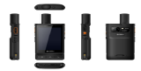
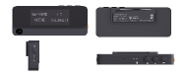


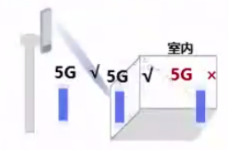



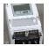

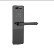




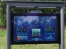
业务拓展增收增效|5G物联视联（2/3）
5G物联网要精准匹配客户需求，加快新产品推广，实现技术、能力、流量向应用的封装，推进产品运营能力升级，不断打造规模收入的量级产品。
底座型产品
物联网
视联网
5G
发力5G新产品
布局卡+模组重点场景
推广和对讲新产品
5G-A：围绕低空经济推广通感一体，紧盯重点需求客户，推进通感基站与凌云平台销售。
聚焦定位器需求，开展定位类卡+模组需求排摸营销和解决方案整理。
面向特殊需求客户，开展和对讲新品针对性营销。
高精度
新形态
单北斗
物体识别
轨迹监控
电子围栏
公共
出行
如电动车新规要求：“内置北斗定位模块”、“采用TLS加密的4G或5G公网通信模块”，亟需加装定位器
低空安防
距离感知
桥梁防撞
提供亚米级定位服务，保底100元/月起
胸牌式对讲记录仪
保底15元/月起
提供单北斗满足信创/国产需求，保底22元/月起
RedCap：RedCap模组资费持续下调，面向设备、智能家居厂商灵活推广，做大流量规模。
智能
制造
如嘉兴箱包厂较多：箱包有定位、防盗报警新需求，市场前景广阔，可排摸模组方面需求
布局无线监控新产品
排摸取电难、布网难场景视频监控需求，全面推广4G视频产品。
深耕5G覆盖市场
拓宽产品销售新渠道
挖掘5G覆盖市场潜力，政网协同营销提升5G收入。
发挥物联网IOT商城的线上渠道能力，快速上架轻量化解决方案及终端类产品，方便客户业务订购。
首单：海宁公司聚焦难布网场景拓展4G监控业务，应用于工地视频场景。
商机统计：全市5G室内分布覆盖优化市场商机金额高达4516万，24年转化落地录收142万，仅占3.1%。
融合推动视频叠AI
提供摄像头+云存储+AI的标准解决方案，当前物联网公司已上线23个小场景AI应用。
细分行业
解决方案
适配终端
场景分析：5G信号穿透能力弱，50%室内场景宏站穿透无法满足；商住楼宇、大型场馆及封闭空间为主要目标场所。
客户直接下单
楼宇园区
智慧充电
办公通行
双碳节能
门禁道闸
充电桩
智能表计
智慧商铺
客户群体：沿街商铺、连锁商铺
监管部门：公安、城管、市场监督管理局
AI能力：客流统计，离岗、玩手机、吸烟和鼠患检测，垃圾桶满溢……
分类 | 典型场景
商住市内 | 酒店、办公楼、工厂、房产行业等
 | 临街商铺、健身房、茶楼、别墅、车库等
大型场馆 | 会展中心、体育场馆、博物馆等
封闭空间 | 居民楼电梯
 | 公路隧道、城市地下通道等
酒店民宿
智慧宿管
无人送货
音影娱乐
代客下单
（客户经理）
视频联防
客户群体：九小场所、学校、楼宇
监管部门：应急管理局、消防、公安
AI能力：消防占道监测、机动车检测、烟雾\火焰检测、电动车入梯检测……
智能门锁
智能投影
送货机器人
店铺开业
安防监控
无人值守
信息发布
客户群体：各中小学、幼儿园、中专
监管部门：教育局、体育局、公安、消防
AI能力：烟火检测、聚众、危险攀爬等检测、跌倒识别、打架斗殴检测……
4G摄像头
收银播报
信息发布屏
视联校园
2025年目标：物联网产品收入1.2亿元（含视联网收入2960万元）；5G专网产品收入2800万元；

Slide 28
业务拓展增收增效|5G物联视联（3/3）
围绕“客户、产品、资费”三大矩阵，强化客户管理能力，推进应用产品管理，提升资费管控水平，全方位提升运营能力和质量，实现规模效益增长。
底座型产品
敏捷管理产品矩阵
精益管理效益矩阵
全景管理客户矩阵
分析：物联网本地模组客户不足10家；2024年物联网开卡客户252家，其中超1000张的批量需求客户仅21家。
分析：物联卡非客户普遍需求，且收入贡献低，但通过卡+X融合打包成具象产品，可拓宽需求面，提升产品收入。
以和对讲为例，从物联卡提供连接服务升级为提供通信应用服务，目标客户大幅扩大，2024年和对讲产品收入达644万元。
分析：某单位办理3张30M/月物联网卡，原价1元/月/张，客户经理通过折扣审批申请底线2.4折，收入0.24元/月/张。
本地模组客户少，域外客户挖掘不足。
物联卡本地批量用卡需求少，挖掘不足。
产品 | 标准资费 | 申请底线折扣 | 开卡量 | 收入
30M通用流量 | 1元/月 | 2.4折 | 3张 | 0.24元/年
开拓上游模组客户
应用产品销售可拓宽物联卡销售目标群。
应用产品销售可提高物联网收入规模。
物联网缺乏对底线折扣管控。
一线没有产品价值经营的意识。
客户价值：上游客户包括模组厂家及物联网设备供应商，掌握大量模组直客资源及采购需求，可快速提升业务规模。
从卖卡向卖应用产品转变
精管政策做优效益
建立模组厂家客情，“双向引流”扩大业务合作规模。
基于裸卡挖掘物联网应用需求，通过卡+X打包融合，向客户销售应用。
TOP模组厂家（已接洽）
移远、广和通、利尔达等
小众模组厂家（未接洽）
日海、天喻、有方、九联等
物联网卡要建立分场景的阶梯资费，重点向长周期、大流量、高价值倾斜。
排摸供应商客户模组需求，“合作共赢”丰富潜在客户。
丰富产品库，加强产品营销
案例：某厂家希望通过我司渠道销售智能门锁，设备需搭载通信模组，我司在代销门锁时可反向销售模组给厂家。
建立分产品效益核算
定期开展生态伙伴互动和产品引入，了解行业动态，保证在库规模。
挖掘中游生态/渠道
建立分产品效益核算体系，整理效益红黑榜，设置底线资费配额制，逐步提升产品效益。
客户价值：中游客户包括渠道、卡商等，掌握大量上下游资源，拥有遍布全国的销售网络，可大幅拓宽销售通路。
在库规模
常态引入
生态互动
常态在库超20款
每月引入2款
每月2场
24年成本占收比 | 嘉禾 | 嘉善 | 平湖 | 海盐 | 海宁 | 桐乡 | 重客 | 全市
和对讲工作机 | 94% | 87% | 88% | 74% | 70% | - | 93% | 91%
建立生态合作库，强化联系与引入，拓宽业务发展渠道。
结合热点建立产品月度主推制度，每月主推2款应用。
应用产品效益
和对讲工作机效益
和对讲专用终端效益
细分管理下游客群
客户价值：下游客户是业务落地使用方，可挖掘产品效益价值。
消防安全月
安全生产月
消费者权益月
聚焦重点市场，瞄准监管需求、关注热点领域、挖掘场景需求。
、
烟感/和对讲
、
视频监控/AI分析
、
电子价牌/语音播报器

Slide 29
业务拓展增收增效|ICT（1/5）
ICT工作思路
一个
理念
基于规模的价值运营
ICT是政企增收的重要驱动力，践行基于规模的价值运营理念，紧抓“五升一降”六个关键指标，落实七个管理动作，锻造四大核心能力，加快推动项目从“数量规模领先”向“质量效益领先”的转变。
六个
指标
升项目中标率
升项目毛利率
升项目主营率
落实商机闭环管理机制，商机全研判，全复盘，加大公开市场竞争力度
推进自主甄选、自主集成，加强成本审核，多方询价，提升项目效益
加强业财联动，推广受托代销，聚焦软件开发项目，提升主营占比
公开市场中标金额份额提升至25%
项目毛利率提升至10%
项目主营率提升至65%
升产品融合率
升签约复购率
降项目风险
强化产品项目条线联动，穿插支撑完善方案，能融尽融
强化售前售中售后协同，提升交付效率和服务质量，促进存量续签
加强业财、业法联动，做实风险预审和欠费催缴，降低项目风险
CT收入金额占比提升至5%
N次客户合作率40%
交付一次达成率70%
立项联合预审100%
欠费催缴100%闭环
四大
能力
行业洞察能力
拓新破局能力
团队专业能力
管理统筹能力
七个
动作
做广
商机排摸
做精
商机研判
做实
项目复盘
做深
行业研究
做细
方案打磨
做强
队伍建设
做全
风险防控

Slide 30
业务拓展增收增效|ICT（2/5）
紧抓政策机遇，深化行业研究，把握发展方向，实施精细看管，携手生态伙伴持续升级能力与服务，推动行业项目迈向规模化、品质化。
党政行业
互联网行业
工业能源
军警司法
紧抓资金来源，用好项目债券，聚焦水利、应急、养老、环保等热门领域
聚焦智算大单、企业出海，拓宽增收路径（嘉善智算中心新型基础设施启动建设）
把握AI、数字化绿色化政策窗口期，推动规上企业“两化”改造合作、中小企业产品覆盖和产业大脑平台攻坚
推广视频AI、移动警务等自有业务，持续关注我方及友商存量项目，抢占续签份额
重点拓展方向
重点拓展方向
重点拓展方向
重点拓展方向
水利水务
15.9亿项目预算申请中
算力租赁服务
高校、企业AI服务
“两化”改造升级
政策补贴
存量抢夺
25年到期存量项目44个
基层应急
国务院已发文
算力中心建设
政府算力产业布局
5G+AI
视频一体化、移动警务
轻量化MES覆盖
省数科自研产品
智慧养老
深化养老服务改革
算力模型训练
算力产品应用
产业大脑攻坚
工业互联网平台卡位
创新试点
国产化云、5G-A试点应用
智慧环保
超长期国债新应用
农商文旅
教育行业
医卫行业
金融行业
紧跟政策补贴导向，聚焦未来农场、乡村旅游、农综改试点等场景，打造标杆案例
挖掘AI教学、实训、智算等需求，重点跟进学校新建改建商机，开展清单式拓展
紧抓公立医院高质量改革等机遇，聚焦AI+新应用、医保刷脸、重点平台部署
聚焦AI+金融新场景，挖掘智算新需求，把握行业XC改造机会
重点拓展方向
重点拓展方向
重点拓展方向
重点拓展方向
数字农业
未来农场10万、数字农业工厂15万，抓补贴树标杆
AI+教育
教育部已发文
AI+影像
国家发文三类AI应用
通过AI能力对提升客服、营销服务的新需求
AI+金融
2024年嘉兴评定未来农场2个，数字农业工厂19个
AI+体育
体育总局、教育部联合发文
医保刷脸
省医保发文重点推进
智慧文旅
景区提质，新国标发布；
AI+助力乡村旅游发展
智算超算
挖掘银行、投资机构大数据分析及算力需求
新建改建
25年新建改建商机20+个
传染病平台
卫健部署前置软件安装
农综改试点
平湖、桐乡，补贴2000万
高职院校
攻坚实训、超算智算等领域
疾控平台
各级发文推动平台接入
XC改造
深化金融行业国产化改造要求

Slide 31
业务拓展增收增效|ICT（3/5）
企业两化、车路云、低空经济等新赛道商机涌现，要深度提炼适配多赛道、多客户的成熟方案，精准匹配需求痛点，整合优质头部生态，深入市场开展营销，触达潜在客户、抢占先机，助力新兴领域突破发展。
企业两化
车路云
低空经济
拓展方向：聚焦数字化、绿色化转型升级，推动战客清单、中小企业数字化规模发展
拓展方向：聚焦车路云应用场景，融合5G、高精度定位、AI等能力，打造应用方案
拓展方向：聚焦低空经济四大方向，参与低空经济政务服务
光伏发电
企业弱电
软件开发
轻量化MES
云控管理平台
安全监管平台
5G-V2X组网
低空监管
政务无人机
行业协会助力
政策补贴切入
车路协同应用
智慧路口
无人物流
基础设施
应用场景
拓展举措：
拓展举措：
拓展举措：
攻坚战客清单企业：全市战客清单3200多家、规上在网企业6000多家，梳理企业属性打标签，选择细分行业优势生态共同拓展
建强队伍：由24年兼职工业项目经理转变成专职工业项目经理，提升工业项目经理专业能力。
做大生态：2024年引入18家细分行业优质生态，继续引入优质生态并深化合作
抓牢优势，主动引导，谋划项目落地：结合移动5G基础设施建设及全球最大高精度定位网络优势，切入项目建设
提升“低空经济”建设参与度：结合 南湖、平湖、海宁、乌镇等5G-A基站，开展低空经济测试合作。
卡位市县管理平台：积极对接嘉兴市级，各县市区低空综合管理平台建设，参与市交通局测试场景搭建
杭州：由浙移数科参与，平台由数智工业部做改造。
温州：由浙移数科参与，平台开始与省平台对接
桐乡
紧握试点契机
分层分级走访
其余县市
结合交通基础设施数字化转型需求
深入挖掘商机
汽车零部件5家
化工能源2家
服装纺织2家
案例：
案例：
省自然灾害应急能力提升工程航空应急项目，省域范围内灾情侦察、公网通信恢复、应急指挥通信保障等关键任务，项目签约4180万元
苍南县无人机监管服务平台项目，打造温州首个县域级无人机监管服务平台，签约864万
案例：
湖州久立特材，通过5G+IOT+云边融合技术，打造5G智能工厂“大脑”，项目金额1000万
老板电器新工厂项目，构建老板电器“九天中枢数字平台”，打造5G未来工厂模板，签约2190万
金华金漪湖无人驾驶项目，项目金额5500万，打造浙江首个5G-A无人驾驶示范区
南京江心洲新型公交都市先导示范项目，项目金额9000万，采用5G+V2X方案降低40%RSU设备投入

Slide 32
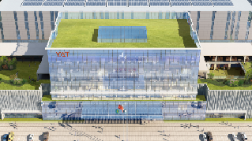
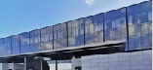
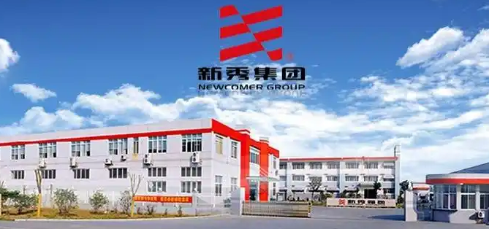
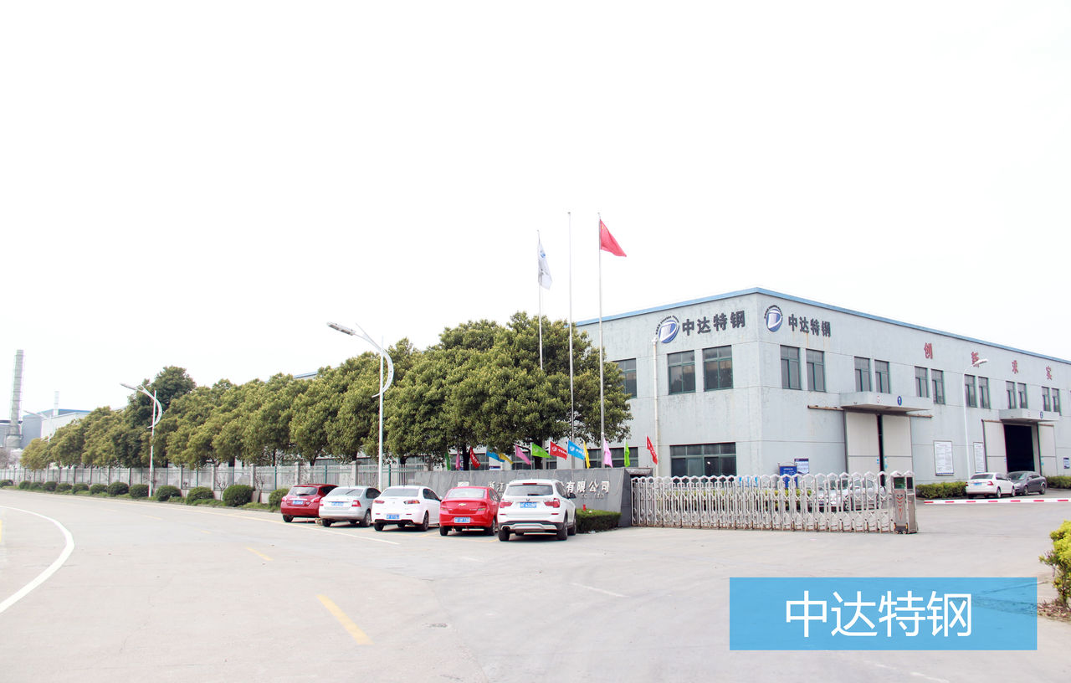
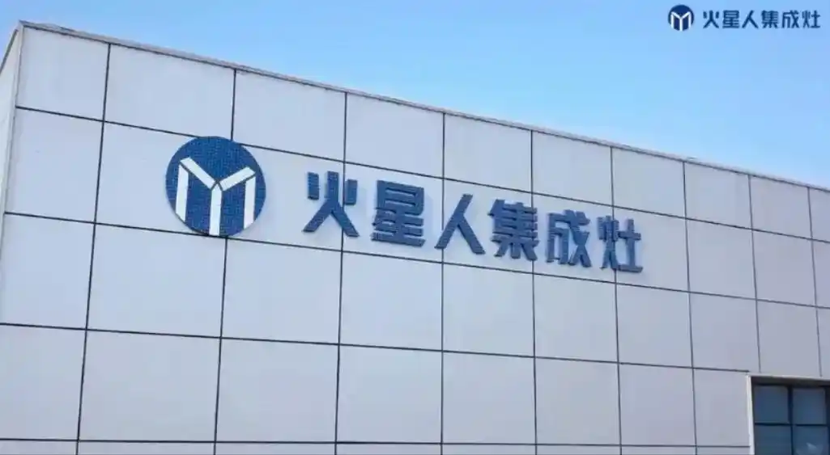

业务拓展增收增效|ICT（4/5）
把握嘉兴新型工业加速发展的机遇，2025年我们要配强工业专项拓展团队，统筹挂图作战，聚焦重点价值客户，与生态合力推进，提升工业制造业非公开市场的收入贡献。
筛选目标
整合能力
分类施策
以工业分级培育体系为目标
围绕30大场景输出标准化产品
仓储物流
安全生产
诊断
评级
标准：国标/省级标准
机构：省智专委
专精特新
1329家
生产作业
计划调度
重点培育
小巨人
198家
质量管控
能源管控
设备管理
供应链
二次现场诊断：政府+应用商
升级改造：服务商
省级工业互联网平台
26家
升级
改造
构建8大数字应用核心能力
5G全连接工厂
4家
行为分析
规模数采
AI
质检
精准定位
以亿元产值以上规上企业为首选
标杆
评选
示范标杆：
申报 - 评选 - 认定 - 宣传
数字孪生
AGV巡检
产业大脑
工业标识
主营收入亿元以上规上企业
2143家
电动工具
新能源
箱包行业
金属加工
智能厨具
化纤行业
亚特电器
嘉善兰钧
新秀集团
中达新材
火星人
桐昆集团

Slide 33




业务拓展增收增效|ICT（5/5）
针对新兴领域拓展能力不足的问题，2025年我们要充分发挥市公司统筹引领作用，主动引入专业公司及头部生态能力，融入自有产品，找准目标客户，通过落实联合攻坚机制，抢占新兴市场份额，同时实现短板补强、能力内化
自有能力不足
攻坚目标不明
能力固化内化不够
一线在与客户交流时不会讲、不敢讲、讲不清
以往走访缺乏明确的目标，效率低、效果差
过分依赖客情和生态，项目主导性差、效益低
工作机制
通过整合省公司、专业公司能力，引入头部生态，市-县-生态联合攻坚，打造铁三角能力互补体系
结合政策导向、细分场景、生态经验，筛选精准目标客户，开展分层分级联合走访
在联合走访中主动学习，将生态专业能力内化为自有能力，后续以我为主
行业运作
成熟方案
拓展经验
沟通话术
市公司
（统筹协同）
分公司管理层
需求明确
重要客户
市公司
+
生态
政企部经理
打造一支懂行的专家团队
生态
（引入能力）
分公司
（客情维系）
网格长
前期规划
中小集团
专业
技术
商务谈判
解决
方案
客情
客户经理
以AI+算力市场攻坚拓展工作为例，DICT中心主动联合头部生态，梳理出重点客户清单、业务推进方案并下发分公司，后续将开展联合走访拓展，并每周通报
引入头部生态联合攻坚
找准目标客户群
推进项目落地+固化内化能力
成熟的AI解决方案
头部生态支撑
高校
8所
打造标杆，复制推广
GPU云主机等自有算力产品
中大型企业
25家
培养懂算力的专家团队

Slide 34
能力建设转型提效|队伍建设
以“强军计划”为指引，开展分层级赋能，围绕政企销售队伍，明确“1334”工作方向，为政企高质量发展提供坚强的能力保障。
持续完善政企队伍建设
强化日常训战：制定完善培训纲要，围绕7大主题，以“营销+能力”相结合方式，早培训早受益，提升业务能力。
做强服务赋能：打造人员服务画像图谱，进一步夯实三类差异化服务保障体系，提高业务支撑效率，做实客户服务。
1个
核心目标
围绕强军计划，实现“收入增长、能力内化”
3个
核心能力
前端销售能力
产品+解决方案能力
交付运营能力
3个
重点领域
重点市场
楼宇市场、成员市场
重点行业
党政、教育、医卫、能源、水利等
重点产品
低空经济、智算、AI+等
明确服务对象
明确服务关键节点
明确服务资源
4个
重点专班
重点人群赋能
前端销售提能
重点攻坚行动
专项辅导破局
重点县市立标
标杆示范牵引
重点诊断帮扶
专项帮扶补强
重点针对决策人、联系人以及信息化负责人、财务联系人等
个性服务（套餐、优惠等点对点提醒）
贴心服务（生日、职位变动等)
政策：套餐/流量/金币合约等
资源：绿植、终端维修等
外包队伍稳规模、强执行、提能力
持续新人招募，不断优胜劣汰，团队规模稳中有进，提升绩优人力占比
启动商客队伍能力跃迁计划2.0，分级赋能、优化支撑、强化执行
困难但正确的事情坚持做，专线、轻量化、CB融合能力提升
融合叠推能力，“线路+”倍增计划，专线、团单、轻量化定制等覆盖面翻番；
锚定友商专线，通过专线+FTTO等产品优惠，主动进攻开展策反；
适配重点场景C+B产品融合，从场景看管延伸到集团成员的家庭、个人市场看管。
线上线下结合
热门招聘网
分层分级分班授课
优化支撑
精准招聘
本地人才网
基础班
提升班
产品支撑
系统支撑
报表支撑
培训支撑
属地定向招聘
现场招聘会
入职时间≤6个月
入职时间＞6个月
销售经验
商务礼仪
时间管理
客情建立
产品能力
融合营销
场景攻坚
轻量化定制
楼园代理
销售经验优先
人脉资源
网格转介绍
1 天内
全员培训
3 天内
县市破零
7 天内
网格/小组破零

Slide 35
能力建设转型提效|队伍建设
2025年1-6月，强军计划培训配套（需求）
序号 | 培训名称 | 培训内容描述 | 培训时间 | 天数
1 | 《重点突围—集团成员市场全要素商机挖掘实战辅导》 | 1、需求摸排：围绕行业、规上企业、商客等重点群体，覆盖全客户、全业务、全要素的商机挖掘，“142”商机挖掘法则深度培养，按照两个阶段， “先易后难”推进，从 “集团成员、双线业务”刚性需求切入，到“轻量化方案、信息化项目”的客户数字化转型需求，推动客户经理商机挖掘能力提升； 2、商机转化：着重构建轻量化业务拓展能力和信息化解决方案能力。按照两个阶段，从轻量化、标准化商机以“自我”为主的转化能力，到项目类商机、非标准化商机的以“团队协同”的转化能力，逐步提升商机转化与业务拓展能力。 | 1-2月 | 2
2 | 《商企攻坚—楼园市场营销攻坚及标杆打造》 | 1、提升市政协同能力，聚焦楼园市场，提升市政协同机制，提高联动作战能力； 2、针对楼园区的市场进行有效的市场信息建档，助力系统化台账管理机制搭建； 3、精准落实楼园区场景攻坚策略、打法，结合标杆案例打造，强化场景攻坚复制。 | 1-2月 | 3
3 | 规上企业商机挖掘及营销效能提升 | 1、规上企业政策与补贴分析 2、规上企业的数字化转型现状和方式 3、规上企业数字化转型运营商商机分析 4、规上企业需求挖掘与营销策略 5、规上企业案例分析与情景演练 | 2月 | 2
4 | 5G-A通感一体和低空经济场景商机分析 | 1、5G-A技术基础和能力优势 2、5G-A第一波通感典型应用场景（300米以下低空） 3、低空经济主要应用场景分布（未来城市交通、低空安防、航空测绘、低空物流、航拍娱乐、智慧农业等） 4、运营商在低空经济中的商机和案例分享 | 2月 | 1
5 | 招投标全流程策略赋能与述标演讲技巧实战 | 1、招标之前 （1）招标文件合法性审查 （2）招标筹备的必要举措 2、招标公告发布后，开标之前 （1）招标文件质疑答复和投诉答辩 （2）投标文件审查与优化 3、中标公告发布后 （1）质疑和投诉招标文件 （2）质疑和投诉中标结果 （3）质疑和投诉招标文件 | 2-3月 | 2
6 | 《政策红利：DICT商务模式与资金筹措研讨》 | 本课程通过深度剖析DICT项目商务模式模式，重点围绕国债、专项债的资金筹措，在农业、环保、企业数改等领域，基本概念、业务范畴、市场现状及发展前景。成功案例分享，分析国内外成功的DICT项目案例，探讨其商务模式、运作模式及资金筹措策略。 | 1-3月 | 2
7 | 《筑基行动：新进客户经理体系培养及能力提升》 | 1、销售角色转变能力，技能转型 - 理念升级、客户导向 - 市场洞察、服务深耕 - 需求挖掘、关系构建 - 业绩突破； 2、基本商务礼仪能力，着装得体 - 仪表端庄、沟通流畅 - 言辞礼貌、举止稳重 - 态度谦逊、尊重差异 - 包容多元； 3、标准产品营销能力，产品熟知 - 策略精通、需求匹配 - 价值传递 案例分享 - 体验优化、市场定位 - 客户共赢。 | 6月 | 3

Slide 36

能力建设转型提效|风险防控
坚定不移持续提升风险防控能力，树牢高质量发展业绩观，构建高质量发展格局。
持续紧盯业务发展、风险防控、欠费治理、巡视整改等重点工作，巩固和深化巡视整改成果，坚守廉洁、合规等风险底线，强化政企欠费长效管控，加快建立政企领域的数智风控及闭环管理体系。
严控业务发展关
构筑数智化稽核体系
严控业务真实性：从产品和项目两个维度，严把业务发展关。
建强风险前置预警能力： 构建本地政企审计问题预警模型，做好资金、业务风险问题的预先发现和前置管理。
提升数智化支撑能力：梳理政企风险问题案例库，丰富稽核模型，深化大数据、AI、数字员工等应用，加强风控平台的全流程闭环管控，提升事前-事中-事后风险管控。
推进业专联合风险管控：开展专业产品稽核工作，输出报告。持续开展TOP3差错原因分析，协同专业部室进行问题排查，逐步提升业务基础管理。
新增产品100%稽核
集团业务印章库管理
敏感业务原件100%归档
项目发展
高质合规
项目主营率≥60%
项目毛利率≥12%
立项前风险评估100%
合同多部门会审100%
产品新增
求真务实
严把人员录入性：严把客户系统录入关，100%新增审核，通过“电访、现场端”检查等方式，对系统数据进行真实性核验。
政企业务红黑榜
风险问题案例库
业务办理即核查风险
梳理印章AI稽核场景
稽核数据验真
政企稽核数字员工
闭环批量业务稽核：从出账、资金使用以及欠费维度闭环核查业务真实性。
强化欠费长效管控
深化巡视整改成效
做好源头管控：做好欠费源头治理，把控新增风险，确保欠费增幅低于政企收入增幅。
紧盯过程管理：优化政企欠费健康度评估，新增黑名单用户新开业务欠费、产品预缴、免催停用户欠费等维度。
优化管控模式：强化数智化支撑手段，开展“客户+客户经理”信用双评估体系，实现从“催欠费”到“管欠费”的转变。
聚焦核心问题：聚焦不规范竞争、合作管理、营销管控等重点问题，压实问题主责，坚决杜绝同类问题再现。
• 推动长效管控：通过体系、制度、流程、系统不断优化，持续构建
合规管理长效机制。
• 巩固整改成果：针对整改发现问题，持续开展整改成效评估、整改穿透
和“回头看”，确保整改成效“持之有效”。
产品、项目
源头管控机制
新增产品信控/托收管理
项目收入
核验机制
产品预存激励
严控长期欠费集团产品新增审核
长期项目欠费集团风险提醒
实效
长效
整治赋能
聚焦
主责
2025年目标：政企稽核评比排名全省保三争一 欠费考核排名全省保六争三

Slide 37

坚定信心，以“钉钉子精神”抓好落实
2025年 ，政企市场将牢牢把握“新旧动能转换、核心能力进阶” 两大关键，勇挑重担、全力以赴 ，为公司高质量可持续发展贡献政企力量！

